Slide 1


Slide 2
Taller Regional de Alto Nivel sobre los Consejos Económicos y Sociales y la Formación de Consensos en Europa y América Latina – Programa EUROsociAL Antigua Guatemala 18 - 20 de noviembre de 2013

Slide 3
Presentación / histórico
Propuesta de creación de una Red de Consejos Económicos y Sociales de la América Latina y el Caribe nació luego de diálogos mantenidos entre representantes de consejos económicos y sociales e instituciones similares de la región;
Diversos encuentros, seminarios, foros y otras actividades nacionales o regionales propiciaron un creciente acercamiento entre los CES:
Noviembre del 2011 (Santo Domingo – República Dominicana): consejos de la región se reunieron para la Conferencia Internacional América Latina y Caribe: el papel de los consejos económicos y sociales en el diálogo social, promovida por el CES de República Dominicana, AICESIS y la OIT.
Diciembre del 2011 (Porto Alegre – Brasil): consejos participaron del Primer Encuentro Iberoamericano de Consejos Económicos y Sociales, organizado por el CDES de la Presidencia de la República del Brasil y CDES – Rio Grande do Sul, en aparcería con los CES de España, Portugal y Secretaria General Iberoamericana (SEGIB).

Slide 4
Presentación / histórico
Junio del 2012 (Rio de Janeiro – Brasil): por ocasión de la Asamblea General de la AICESIS y de la Conferencia de las Naciones Unidas sobre el Desarrollo Sostenible (Rio+20), los consejos de Aruba, Brasil, Rio Grande do Sul (Brasil), Curazao, República Dominicana, El Salvador y Saint Marteen estuvieron reunidos en Rio de Janeiro para intercambiar informaciones y abrir nuevas posibilidades de diálogo en América Latina y Caribe.
Octubre del 2012 (Madrid – España): realizada, al margen del Encuentro de Consejos Económicos y Sociales Iberoamericanos, una nueva reunión entre consejos latinoamericanos y caribeños para discutir un proyecto inicial de Red. La reunión ocurrió en la sed de la Secretaria General Iberoamericana (SEGIB) y contó con la participación de Consejos de la Presidencia de la República del Brasil, Rio Grande do Sul (Brasil), Pernambuco (Brasil), Distrito Federal (Brasil), Jalisco (México), Distrito Federal (México), Guatemala, Honduras, República Dominicana y Panamá. Interés en avanzar en el diseño de la Red y acordar acciones compartidas para el fortalecimiento y creación de instituciones de diálogo social en los países.

Slide 5
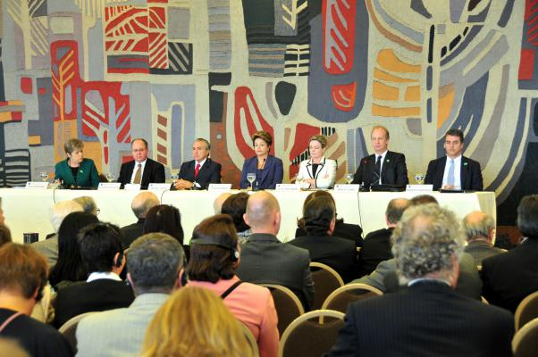
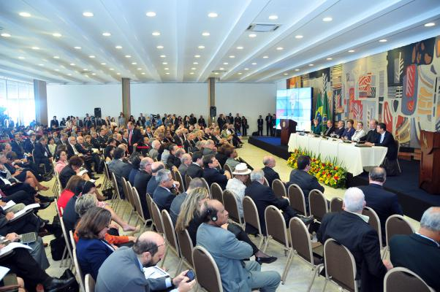
Presentación / histórico
Julio de 2013 (Brasilia - Brasil): reunión de la CESALC, realizada en el Palacio Itamaraty – Ministerio de Relaciones Exteriores, al margen de la 41ª. Reunión Plenaria del CDES de Brasil - Seminario Internacional sobre Desarrollo. Con apoyo del Programa EUROsociAL y del CES de España, participaron consejos de Brasil (CDES, CDES - Rio Grande do Sul, CDES - Distrito Federal y CDES - Paraíba), Buenos Aires (Argentina), Curazao (por representación), Guatemala, Panamá, Honduras, El Salvador, Jalisco (México), Ciudad de México (México), República Dominicana, y también representantes de los CES de España, Italia, Rusia, AICESIS, Banco Mundial y CEPLAN (Perú).
Abril a noviembre del 2013: participación de consejos económicos y sociales latinoamericanos en otros eventos apoyados por el Programa EUROSociAL realizados en: Tegucigalpa (Honduras); Madrid (España); Ciudad de Panamá (Panamá); Guadalajara (México); e Antigua (Guatemala).

Slide 6
Construcción de la CESALC: primeros pasos
Octubre 2012
Proyecto inicial de la Red, diseñado por el CDES-RS con colaboración del CDES fuera llevado a Madrid (España) para presentación y debate con consejos latinoamericanos y caribeños;
Enero 2013
Febrero – Abril 2013
Además de la posibilidad de revisar el proyecto inicial presentado en Madrid y enviar sugerencias de cambios o adiciones, los consejos también recibieron el formulario “carta de adhesión”.
CDES y CDES-RS reciben y sistematizan las sugerencias de reformulación al proyecto, así como las cartas de adhesión, que confirman la entrada de los consejos a la Red. Es iniciada la construcción del Portal.
Mayo 2013
CDES presenta nuevo documento-base sobre la Red, así como propuesta de programa para el Taller en Brasilia, realizado luego del Seminario Intern. sobre Desarrollo/41º. Pleno CDES

Slide 7
Objetivo general
Entendiendo las especificidades y convergencias regionales y el interés estratégico de acercamiento y acción compartida y
Considerando la relevancia del diálogo entre actores sociales y gobiernos para el desarrollo inclusivo y sostenible y para el fortalecimiento de la democracia:
Constituir en carácter permanente una Red de Consejos Económicos y Sociales de la América Latina y el Caribe, como un foro de interacción, cooperación y construcción colectiva

Slide 8
Objetivos específicos
I - Construir un ambiente de diálogo e intercambio de saberes, posibilitando el conocimiento de las experiencias existentes y estimulando la creación de una agenda común de discusiones y nuevas posibilidades de cooperación;
II - Fortalecer a los Consejos Económicos y Sociales e instituciones similares miembros de la Red, comprendiendo los desafíos de cada uno y los desafíos comunes, buscando promover procesos de perfeccionamiento e innovación del instrumento y la ampliación de los impactos de los resultados del diálogo;
III - Producir debates sobre temas nacionales e internacionales y sus impactos sobre los países de la América Latina y el Caribe, involucrando a los representantes de la sociedad civil que componen la Red. Viabilizar para que los resultados de esos debates lleguen como recomendaciones y propuestas a los gobiernos y a la sociedad;
IV - Estimular y dar soporte a la constitución de organismos similares tanto en el ámbito de los estados nacionales como, también, en nivel subnacional, en los estados, municipios y provincias de los países del grupo.

Slide 9
Países participantes*
Red
CESALC
Guatemala
Panamá
Honduras
Argentina
Brasil
Curaçao
El Salvador
República Dominicana
México
9 países
* Noviembre 2013

Slide 10
Consejos participantes*
Argentina
Brasil
Conselho de Desenvolvimento Econômico e Social - Presidência da República
Conselho de Desenvolvimento Econômico e Social do Rio Grande do Sul
Conselho de Desenvolvimento Econômico e Social do Distrito Federal
Consejo de la Concertación Nacional para el Desarrollo
Conselho de Desenvolvimento Econômico e Social de São Carlos
Curaçao
El Salvador
Guatemala
Honduras
México
Panamá
Consejo Económico y Social del Estado de Jalisco para el Desarrollo y la Competitividad
Consejo Económico y Social de Honduras
Consejo Económico y Social de Guatemala
Economic and Social Council
Consejo Económico y Social de la Província del Chaco
Consejo Económico y Social de la Ciudad de Buenos Aires
Conselho de Desenvolvimento Econômico e Social de São Pedro
Conselho da Cidade de São Paulo
Consejo Económico y Social de El Salvador
República Dominicana
Consejo Económico y Social de la República Dominicana
Consejo Económico y Social de la Ciudad de México
16 consejos o instituciones similares
* Noviembre 2013

Slide 11
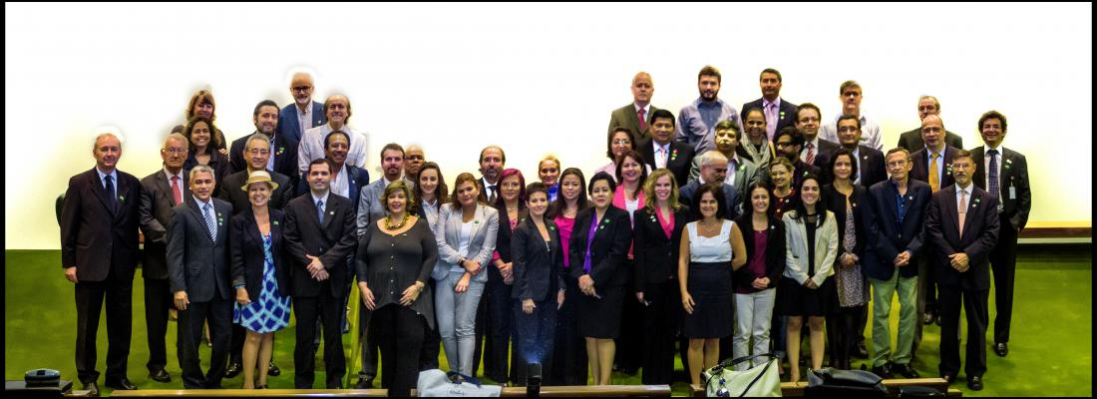
Reunión de la CESALC – Brasília / Brasil
Palácio Itamaraty – 17 a 19 de julio del 2013

Slide 12
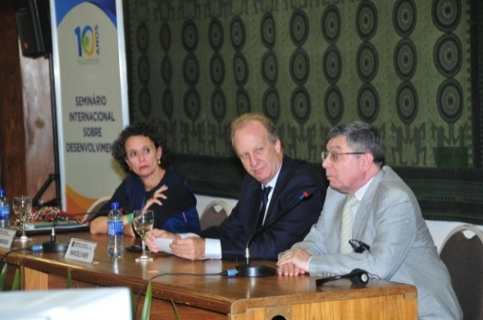
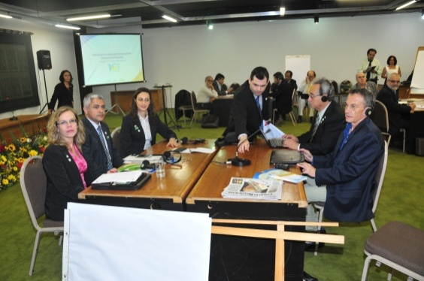
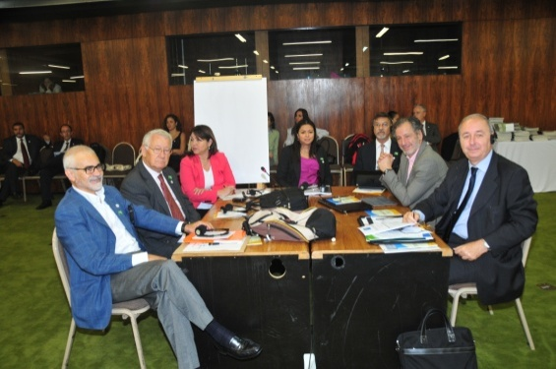
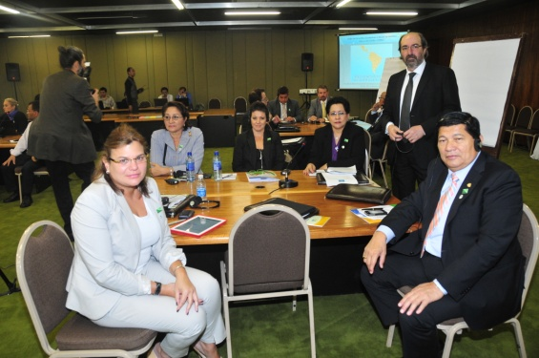
Reunión de la CESALC – Brasília / Brasil
Metodología del Taller
Apertura y palestra motivadora;
Mesas de diálogo formadas con hasta 8 personas;
Debate en plenaria, con moderación;
Debate sobre el documento final – Carta de Brasilia;
Sistematización de las informaciones por la Secretaria del CDES
Difusión de los resultados y validación;

Slide 13
Reunión de la CESALC – Brasília / Brasil
Temáticas
Potencial y oportunidades
de la Red
Sugerencias de consolidación de ejes de actuación
Modelos de gobernanza y gestión

Slide 14
Reunión de la CESALC – Brasília / Brasil
Cuestiones para las mesas de dialogo
Cuestión 1
A partir de su experiencia, ¿cual es el mayor potencial de la Red de Consejos Económicos y Sociales de la América Latina y el Caribe?
Cuestión 2
¿Cuáles desafíos podrían ser mejor enfrentados con el auxilio de una Red de Consejos? ¿Cuáles son las prioridades para actuación de la Red de Consejos Económicos y Sociales de la América Latina y el Caribe?
Cuestión 3
¿Cómo organizar la acción en Red de Consejos Económicos y Sociales de la América Latina y el Caribe? Cuáles instrumentos de gestión se necesitan frente a las peculiaridades y desafíos de una Red formada por Consejos Económicos y Sociales?

Slide 15
Resultados del Taller
Taller - Metodología del trabajo

Slide 16
Resultados del Taller
Macrotemas Cuestión 1

Slide 17
Resultados del Taller
Macrotemas Cuestión 2

Slide 18
Resultados del Taller
Macrotemas Cuestión 3

Slide 19
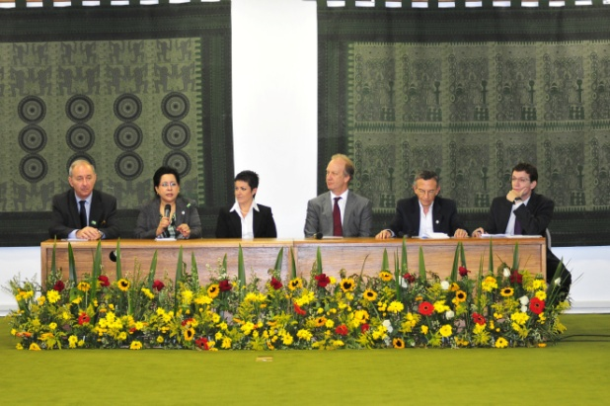
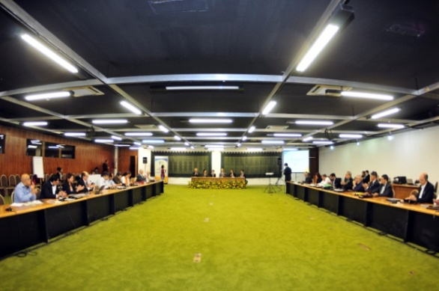
Deliberaciones y próximos pasos
Presentación de propuestas y elección de logotipo para la CESALC;
Gestión provisoria compartida por CDES de Brasil, CES de República Dominicana, CDES de Rio Grande do Sul, CDES de Distrito Federal, CES de El Salvador;
Definición de fecha y local del próximo encuentro de la CESALC: Buenos Aires (Argentina), abril de 2014;
Sistematización de resultados por la Secretaria del CDES, para compartir y decidir temas prioritarios;
Distribución de la Carta de Brasilia, con los compromisos acuerdados entre los consejos – disponible en el portal de la CESALC.

Slide 20
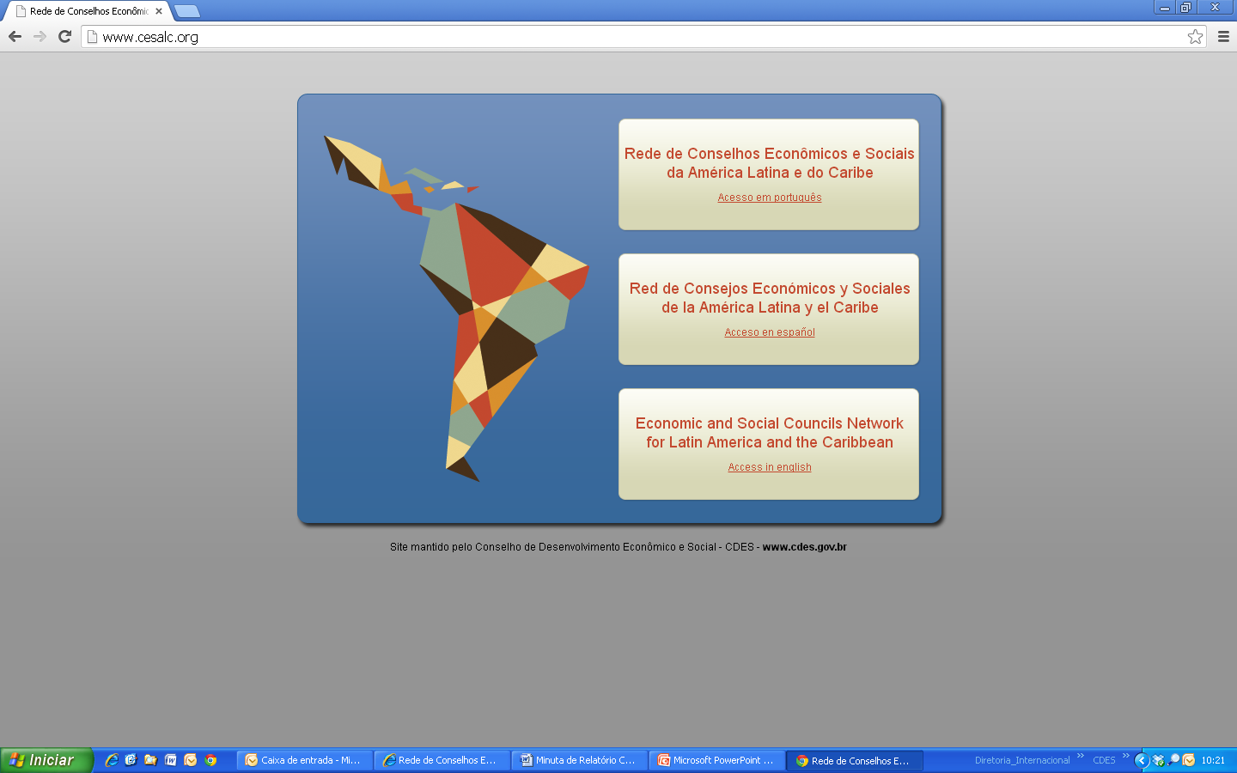
Portal de la CESALC
Desarrollado y mantenido inicialmente por la Secretaria del CDES – Brasil, en la dirección www.cesal.org;
Apoyo del Programa EUROsociAL y CES de España para diálogo con CESLink - CESE;
Acceso en español, inglés y portugués;
Manual de utilización del Portal;
Socialización de noticias y reportajes sobre los consejos participantes;
Diseminación de informaciones sobre eventos - agenda de los consejos y de la Red;
Acceso a los documentos básicos sobre la Red;

Slide 21
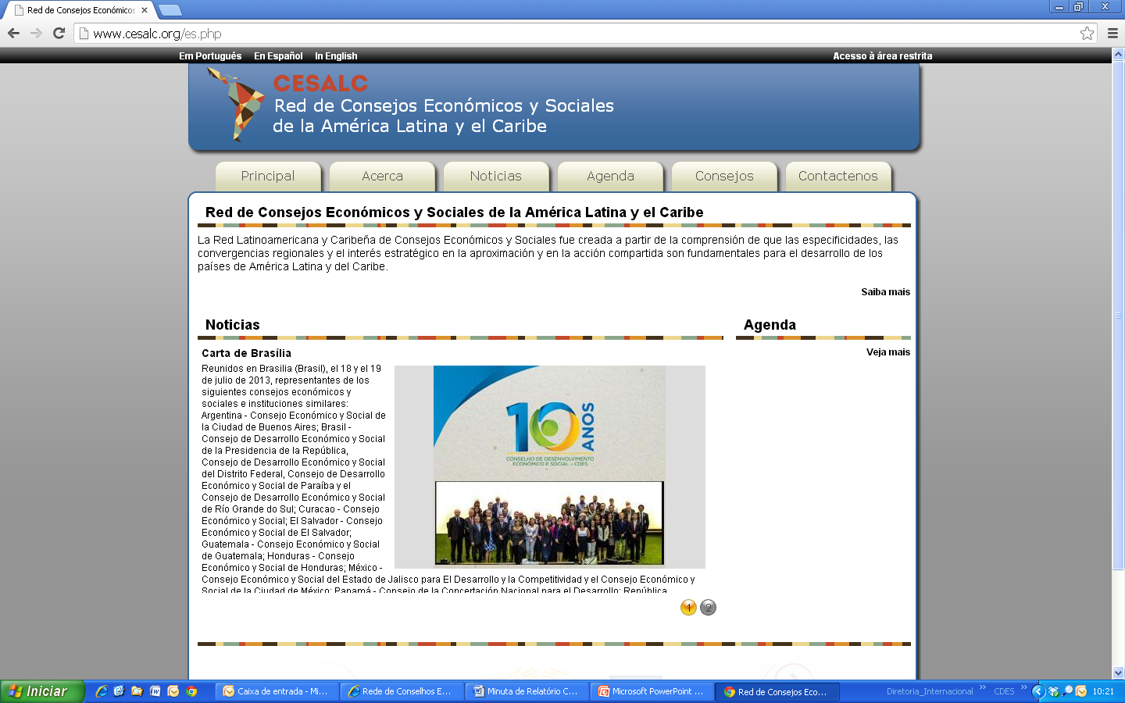
Portal de la CESALC
Informaciones sobre cada consejo integrante, como legislación de creación, composición,
datos de contacto, entre otras – colectadas en la carta de adhesión;
Inclusión e actualización de las informaciones directamente por los representantes de consejos;
Podrán ser agregadas nuevas herramientas al portal a medida que la Red se fortalezca, en respuesta a nuevos desafíos y demandas presentadas por los consejos.

Slide 22
Muchas gracias! www.cesalc.org

